Slide 1
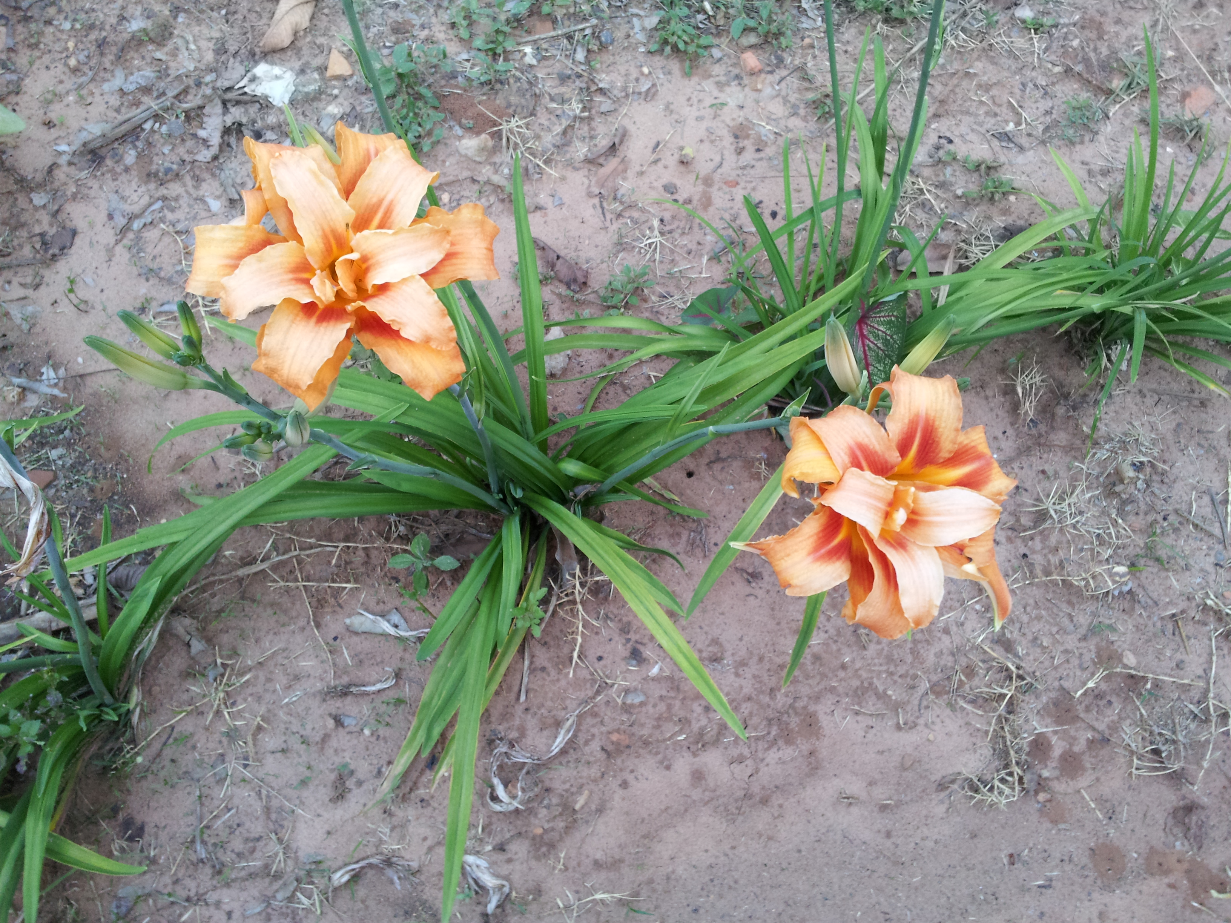
T
TEMA: FRATENIDADE: IGREJA E SOCIEDADE
LEMA: Eu vim para servir
(cf. Mc 10,45)

Slide 2

Oração da CF 2015
Ó Pai, alegria e esperança de vosso povo,
vós conduzis a Igreja, servidora da vida,
nos caminhos da história.
A exemplo de Jesus Cristo e ouvindo sua palavra
que chama à conversão,
seja vossa Igreja testemunha viva de fraternidade
e de liberdade, de justiça e de paz.
Enviai o vosso Espírito da Verdade
para que a sociedade se abra
à aurora de um mundo justo e solidário,
sinal do Reino que há de vir.
Por Cristo Senhor nosso.
Amém!

